Slide 1
华朗分场景内容与图文样张
汇报人：奈斯先生
汇报时间：2026年11月7日

Slide 2

阅读资源配置
校务会留阅 模拟资料 · 本学年
拟投入8万元，先补齐修复与采购依据
8
万元
拟投入总额
修复 3万元
补充 5万元
现有资源
馆藏8,400册 借阅12,600册次
两项总量不能直接说明损坏数量或分类需求。
决策前补齐
修复：损坏清单、范围与费用依据
采购：分类借阅、拟购书目与报价
02

Slide 3
阅读课段设计
教师备课 18分钟片段计划 · 原创材料
用行动词支持人物判断
0—3分钟
圈出动作
本课材料
独立圈词；暂不先给人物标签。
放学铃响了，林宁走到门口，
想起窗边的书还没有收。
他折回教室，把散开的书页
一张张压平，再将书放回书架。
3—8分钟
追问依据
对照“他很认真”：哪处动作支持？
8—14分钟
独立改写
写出判断、引文及两者的联系。
目标与学情假设
14—18分钟
核对与调整
目标：引用词句并解释联系。
假设：会概括，引用后常缺解释。
若只摘词，继续追问“为什么”。
03

Slide 4
人物判断依据
学生课堂 原创题例
任务
引用两处动作，说明你对林宁的判断。
“折回教室”
放学铃响了，林宁走到门口，
想起窗边的书还没有收。
他折回教室，把散开的书页
一张张压平，再将书放回书架。
已经走到门口，仍返回整理书，
支持他愿意把事情做完的判断。
“一张张压平”
逐张整理的动作，
进一步支持做事细致的判断。
再想一步：删掉“一张张”，对“细致”的支持还充分吗？
04

Slide 5
阅读反馈与支持
家长沟通 虚构作答示例 · 非真实学生记录
这次回答已有依据，继续练习解释
初稿
待补图片
“他很认真。”
同一任务的匿名作品
修订
初稿与修订的关键局部对照
保留题目、批注和关键句
“他走到门口又折回去，
愿意把整理书的事情做完。”
这次已补入动作依据。
其他文本上的解释能力仍需复核。
家庭共读建议
追问“这处动作怎样支持你的判断？”
05

Slide 6
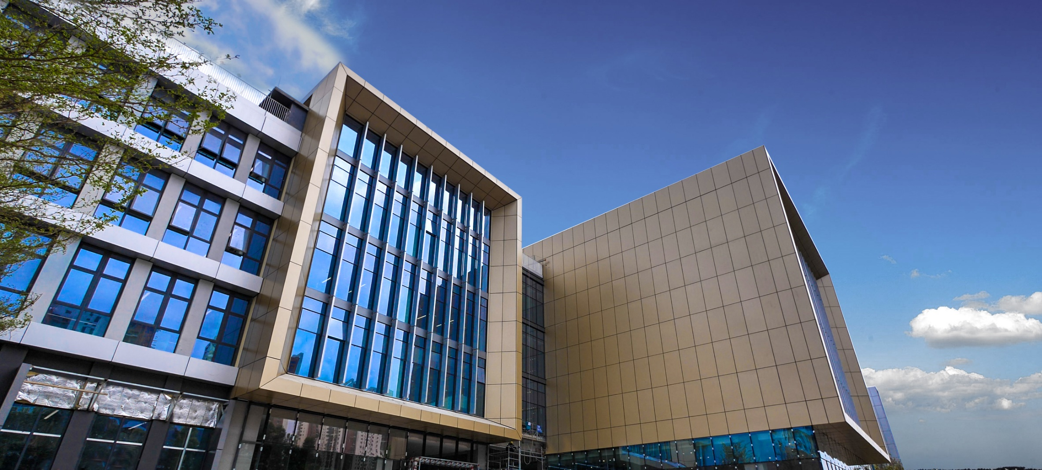
校园体验
招生体验页 · 活动与作品图片待补
了解阅读体验，关注环境与过程
待补图片
活动近景
书本与交流动作清楚
体现一次具体学习任务
待补图片
作品局部
关键语句与批注局部
对应同一学习任务
校园环境
校园环境照片；阅读活动与作品内容待补。
06

Slide 7
共同阅读
对外演讲留位版
一处词句，
支撑一个判断
待补图片
阅读讨论现场
人物正在交流同一段文本
保留书本、作品与可观察的讨论动作
引用一个动作，
说清它怎样支持理解，
再用新的文本检验。
07

Slide 8
华夏俊采，朗若星辰
汇报完毕，敬请指导

